Slide 1
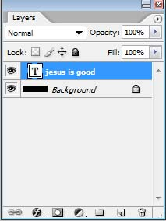
이미지를 완성하는 글자 완성하기
FILE> 빈 화면 열기
글자 T 클릭,글자를 입력하면 글자 레이어 생성됨
글자정렬
글자색상
Create
warped text
글자사이즈
글꼴체
글자레이어

Slide 2
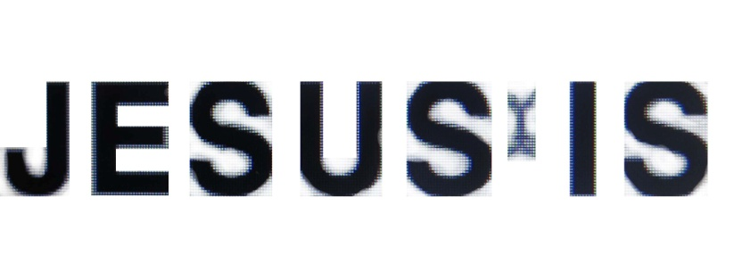
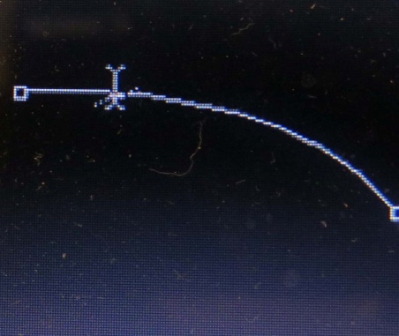
이미지를 완성하는 글자 완성하기
T자 입력시 마우스 포인트 모양
입력된 글자가 있는 곳에 글자 편집할 때 마우스 포인트
패스툴 위에 글자쓸 때
마우스 포인트
도형 안에 글자쓸 때
마우스 포인트
새글자쓸 때
마우스 포인트

Slide 3
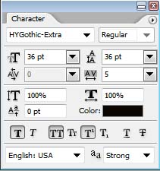
이미지를 완성하는 글자 완성하기
글자 스타일
글꼴체
줄간격 혹은 문장과 문장간격
글자 사이즈
단어와 단어 간격
글자와 글자 간격
세로 확대
가로 확대
글자 기준선 조절
색상
글자 두껍게
취소선
밑줄
대소문자변경
윗첨자
글자 기울게
아래첨자

Slide 4
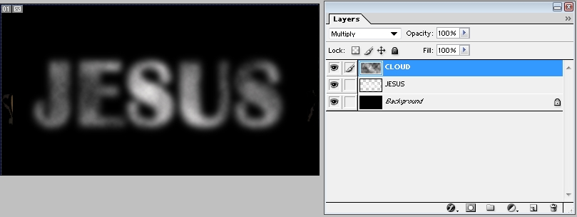
STONE 재질의 문자 제작하기
FILE> 빈 화면 열기
배경색 검정으로 ALT+DEL
글자 입력, 글자 크기 조절, 글자 위치 적절히
글자 레이어에서 >마우스 우측> Rasterize Type
글자 레이어에 filter>blur> 가우시안 블러 레디어스 10 정도
글자 레이어 위에 새 레이어 만들기 새 레이어에 전경색 배경색 default눌러
새 레이어에 Filter>Render>Cloud Ctrl+F키 눌러 구름모양 선택
새 레이어에 Filter> Blur> 가우시안 블러 라디어스 10정도 구름 레이어가 된 이 레이어의 모드를 multiply로

Slide 5
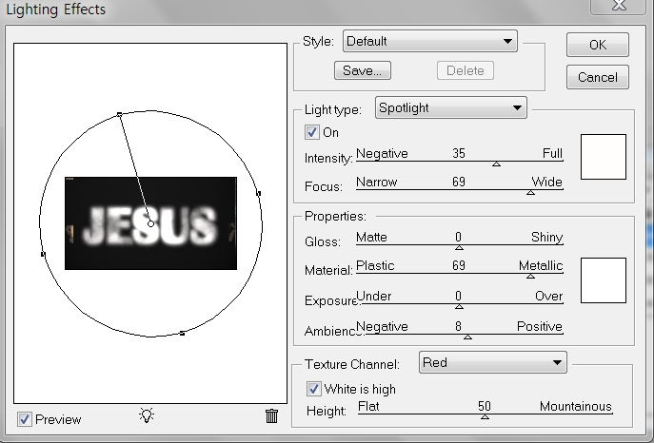
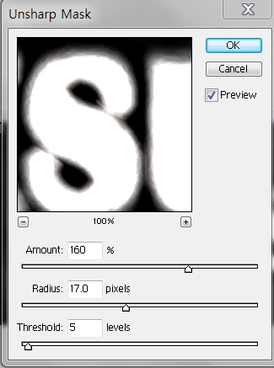
STONE 재질의 문자 제작하기
CTRL+A 구름이미지 레이어 가 선택됨
CTRL+SHIFT+C(3개의 이미지 합쳐서 COPY MERGED)한 후 CTRL+V
복제되어 만들어진 새 레이어 선택해서
Filter>Other>Maximum 라디어스5정도
Filter>Render>Light Effects…
Texture channel을 Red로 바꾸고
빛 조명을 적절히 바꿔라
Filter> Sharpen> Unsharp mask
Amount 160
Radius 17
Tread 5

Slide 6
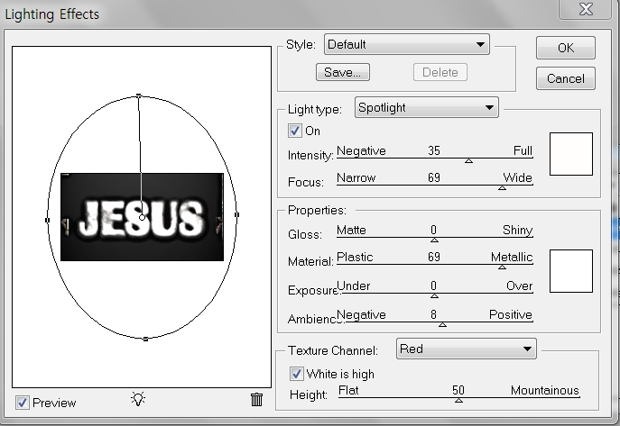
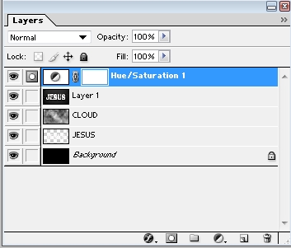
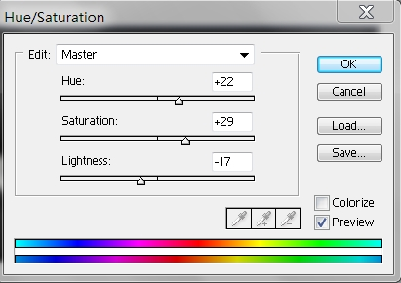
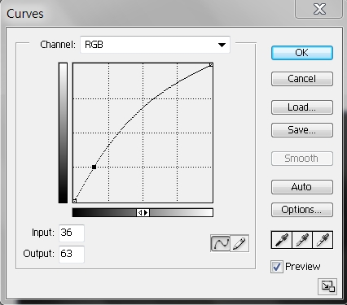
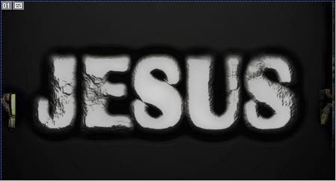
STONE 재질의 문자 제작하기
한 번 더 입체화 하기 위해 Filter>Render>Light Effects…Texture channel을 Red로 바꾸고 빛 조명을 적절히 바꿔라
opacity를 80%로
색상 입히기 위해 create a new fill눌러
Hue Saturation 선택
Hue 22
Saturation 29
Lightness -17
80%
Curve>적절히 조절

